Slide 1



人工智能
Harbin Engineering University
刘海波 沈晶

Slide 2
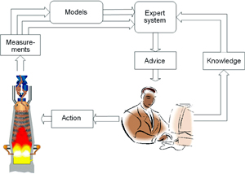
Review
谓词逻辑表示法的应用
Green等人研制的QA3系统，用于求解化学问题
Fiks等人研制的STRIPS系统，用于机器人行动规划
Filman等人研制的FOL系统，用于定理证明
以谓词逻辑为基础的人工智能语言Prolog

Slide 3
Review
我们学过的知识表示方法
State Space（状态空间表示法）
Problem Reduction（问题归约表示法）
Predicate Logic（谓词逻辑表示法）
Production（产生式表示法）

Slide 4
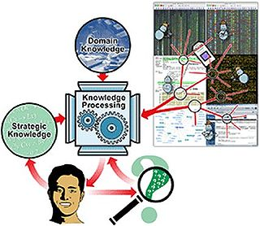
14 More Knowledge Representations

Slide 5
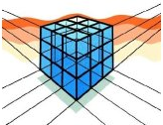
学习要求
能解释框架法表示法
能解释语义网络表示法
能用知识图谱进行知识表示
能解释脚本表示法
能解释过程表示法
能解释Petri网表示法
能解释面向对象表示法

Slide 6
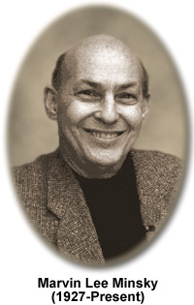
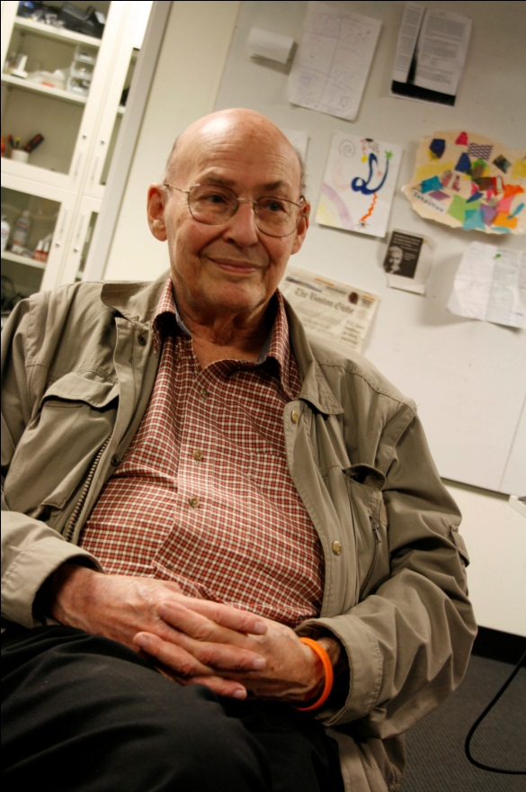
Framework（框架表示法）
1975年，美国著名AI学者Minsky在其论文“A Framework for Representing Knowledge”中提出了框架理论，并将其作为理解视觉、自然语言对话及其它复杂行为的基础。

Slide 7

Framework（框架表示法）
框架理论认为：
人类以框架结构记忆事物，根据实际情况对框架细节加以修改、补充。

Slide 8
Framework（框架表示法）
框架是一种被用来描述某个对象属性知识的数据结构
框架（Framework）
槽（Slot）
侧面（Facet）
槽用于描述所论对象某一方面的属性
槽和侧面所具有的属性值分别被称为槽值和侧面值。
对于框架、槽和侧面，还可以附加一些说明性信息作为约束条件
侧面用于描述槽某个方面的细节

Slide 9
Framework（框架表示法）
框架的结构形式
<框架名>
槽名1：侧面名₁₁(侧面值₁₁₁ ，侧面值₁₁₂，… ，侧面值_{11P1} )
┊
侧面名_{1m} (侧面值_{1m1} ，侧面值_{1m2}，… ，侧面值_{1mPm} )
槽名n：侧面名_{n1} (侧面值_{n11} ，侧面值_{n12}，… ，侧面值_{n1P1} )
┊ ┊
约束：约束条件1
约束条件2
┊ ┊
约束条件n

Slide 10
Framework（框架表示法）
例：教师框架
框架名：〈教师〉
姓名：单位（姓、名）
年龄：单位（岁）
性别：范围（男、女）
缺省：男
职称：范围（教授，副教授，讲师，助教）
缺省：讲师
部门：单位（系，教研室）
住址：〈住址框架〉
工资：〈工资框架〉
联系方式：电话：
E-mail:

Slide 11
Framework（框架表示法）
例：教师框架（填入具体信息即得到实例框架）
框架名：〈教师〉
姓名：刘海波
年龄：45
性别：男
职称：教授
部门：计算机学院
住址：〈住址框架〉
工资：〈工资框架〉
联系方式：电话：82519603
E-mail: liuhaibo@hrbeu.edu.cn

Slide 12
Framework（框架表示法）
框架网络
师生员工框架
教职工框架
学生框架
教师框架
工人框架
理学院学生框架
计算机学院学生框架

Slide 13
Framework（框架表示法）
框架网络
框架名：〈教师〉
继承：<教职工>
姓名：单位（姓、名）
年龄：单位（岁）
性别：范围（男、女）
缺省：男
职称：范围（教授，副教授，讲师，助教）
缺省：讲师
部门：单位（系，教研室）
住址：〈住址框架〉
工资：〈工资框架〉
联系方式：电话：
E-mail:

Slide 14
Framework（框架表示法）
框架求解
匹配推理
继承推理
问题框架
知识库

Slide 15
Framework（框架表示法）
框架求解
例：学校拟从计算机学院选派一名40岁以上、正高职男教师出国参加人工智能课程双语教学培训，该选谁？
框架名：〈教师〉
姓名：刘海波
年龄：45
性别：男
职称：教授
部门：计算机学院
住址：〈住址框架〉
工资：〈工资框架〉
联系方式：电话：82519603
E-mail: liuhaibo@hrbeu.edu.cn
√

Slide 16
Framework（框架表示法）
框架求解
例：所有月工资高于3500元的教授都要扣个人所得税，都谁该扣税？
框架名：〈教师〉
姓名：刘海波
年龄：45
性别：男
职称：教授
部门：计算机学院
住址：〈住址框架〉
工资：〈工资框架〉
联系方式：电话：82519603
E-mail: liuhaibo@hrbeu.edu.cn
√
框架名：〈工资〉
基本工资：5000
岗位津贴：2000
……

Slide 17
Framework（框架表示法）
框架表示法的特点
结构性
便于表达结构性知识，能够将知识的内部结构关系及知识间的联系表示出来。
继承性
框架网络中，下层框架可以继承上层框架的槽值，也可以进行补充和修改。
自然性
框架表示法与人在观察事物时的思维活动是一致的。

Slide 18
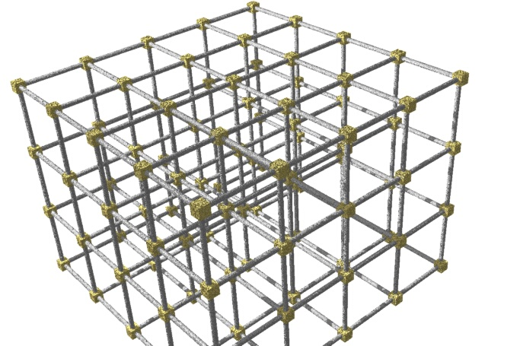
Framework（框架表示法）
框架表示法适用于表示结构性知识
不适用于表示过程性知识
常用：框架+产生式

Slide 19
Framework（框架表示法）
对框架表示法的研究及应用
Bobow研制了基于框架的知识表示语言KRL（Knowledge Representation Language）
CMU研制了框架表示语言SRL（Schema Representation Language）
MIT-AI实验室研制了框架表示语言FRL（Frame Representation Language）
B.D.Clayton等人研制了基于框架、基于产生式规则、面向过程的通用型专家系统工具ART（Automated Reasoning Tool）
美国Intellicorp公司研制了基于框架、基于产生式规则、面向过程、面向对象的通用专家系统工具KEE（Knowledge Engineering Environment）
Stefik研制了用框架表示知识的多层规则系统

Slide 20
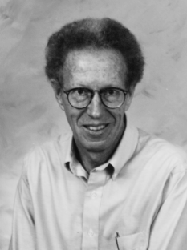
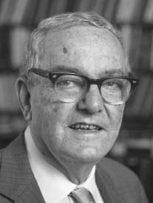
Semantic Network（语义网络）
1968年，M.R.Quillian在博士论文中提出了语义网络
他把语义网络作为人类联想记忆的一个显式心理学模型
1973年，Simon将语义网络用于自然语言理解系统

Slide 21
Semantic Network（语义网络）
语义网络是一种通过概念及其语义关系来表示知识的有向图（带有标识的有向图）
R_{AB}
A
B

Slide 22
Semantic Network（语义网络）
常用基本语义关系
从属关系
AKO (A-Kind-Of)
AMO (A-Member-Of)
ISA (Is-A)
包含关系
APO (A-Part-Of)
CO (Composed-Of)
属性关系
HAVE
CAN
AKO
苹果树
果树
AMO
刘翔
中国队
ISA
刘翔
人
APO
腿
身体
CO
计算机
CPU
HAVE
王菲
豪宅
CAN
小沈阳
唱二人转

Slide 23
Semantic Network（语义网络）
常用复合语义关系
时空复合关系
BEFORE
AFTER
AT
ON
ST (Similar-To)
NT (Near-To)
复合推论关系
BO (Because-Of)
FOR
THEN
GET
复合逻辑关系
AND
OR
NOT

Slide 24



Semantic Network（语义网络）
语义网络举例
How
环境
静悄悄
AT
时间
AND
地点
军港
AT
CO
HAVE
夜晚
动作
摇
HAVE
How
Subject
轻轻
Object
海浪
战舰

Slide 25
Semantic Network（语义网络）
语义网络系统
语义网络推理机
匹配
推论
语义网络知识库

Slide 26
Semantic Network（语义网络）
语义网络系统
AT
时间
AND
地点
军港
AT
CO
HAVE
？
夜晚
动作
摇
How
Subject
？
轻轻
Object
海浪
战舰

Slide 27
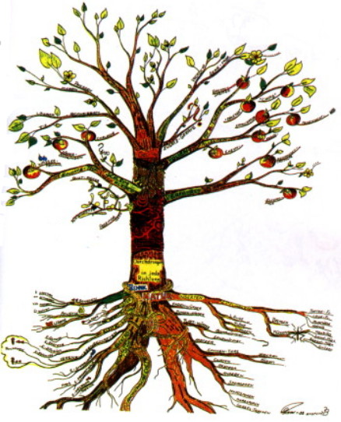
Semantic Network（语义网络）
语义网络表示法的特点
结构性
联想性
自然性
非严格性
处理上的复杂性

Slide 28
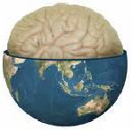
Semantic Network（语义网络）
语义网络的应用
Walker研制的自然语言理解系统
Mytopoulos研制的自然语言理解系统
Simon研制的自然语言理解系统
Garbonell研制的回答地理问题的教学系统
Hays研制的描写概念的系统

Slide 29
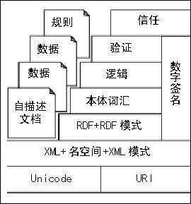
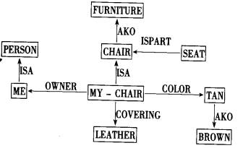
Semantic Network（语义网络）
注意
语义网络（Semantic Network）与语义网（Semantic Web）不是一回事！

Slide 30
Knowledge Graph（知识图谱）
知识图谱2012年5月17日由Google正式提出。其初衷是为了提高搜索引擎的能力，改善用户的搜索质量以及搜索体验。
知识图谱主要目标是用来描述真实世界中存在的各种实体和概念，以及他们之间的关系。其构成一张巨大的语义网络图，节点表示实体或概念，边则由属性或关系构成。
目前知识图谱已被广泛应用于智能搜索、智能问答、个性化推荐、社会计算等领域。

Slide 31
Knowledge Graph（知识图谱）
三元组是知识图谱的一种通用表示方式：
(实体1-关系-实体2)
(实体-属性-属性值)
常用的存储知识图谱的数据库：
Neo4j
FlockDB
GraphDB

Slide 32
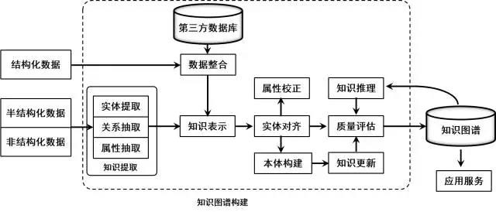
Knowledge Graph（知识图谱）
知识图谱的构建

Slide 33
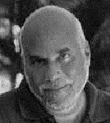
Script（脚本表示法）
1975年，R.C.Schank根据他的概念依赖理论提出了脚本表示法
脚本与框架类似，由一组槽组成，用来表示特定领域内一些事件的发生序列

Slide 34
Script（脚本表示法）
概念依赖理论
原子概念
原子概念
原子概念
故事情节

Slide 35
Script（脚本表示法）
Schank在其研制的SAM（Script Applier Mechanism）中对动作一类的概念进行了原子化，抽取了11种原子动作，并把它们作为槽来表示一些基本行为。
他用原子概念及其依赖关系把生活中每个事件编成一个脚本，并把时间的典型情节规范化。当接受一个故事时，就与相应脚本匹配，根据事先安排的脚本情节来理解故事。

Slide 36

Script（脚本表示法）
脚本描述的是特定范围内原型事件的结构，一般由以下几部分组成：
（如果你是冯小刚，想拍一部 《唐山大地震》，你希望编 剧给你的脚本里都包含哪些 要素？）
开场条件
角色
道具
场景
结局

Slide 37
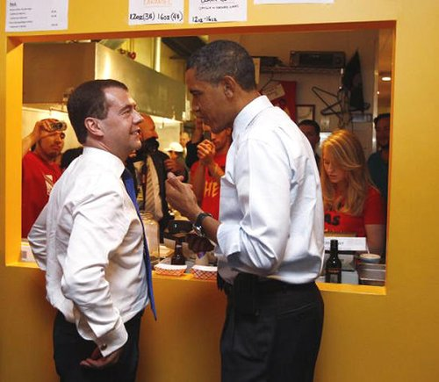
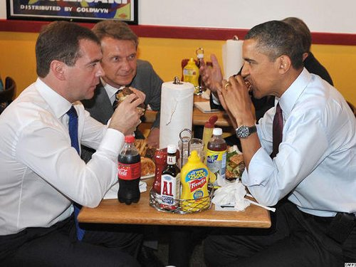
Script（脚本表示法）
脚本表示法举例（餐厅就餐）
脚本：餐厅就餐
开场条件：顾客饿了，需要进餐；顾客有钱。
角色：顾客、服务员、厨师、老板。
道具：食品、桌子、菜单、钱。
场景：
第一场：进入餐厅
第二场：点菜
第三场：上菜进餐
第四场：顾客离开
结局：顾客吃了饭；顾客花了钱；老板赚了钱；餐厅的食品减少了。

Slide 38
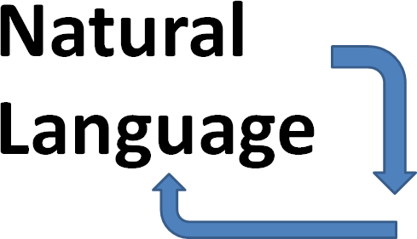
Script（脚本表示法）
脚本表示法适用于表示预先构思好的特定知识，如理解故事情节等
脚本与框架表示法相比，比较呆板，知识表达的范围也很窄
目前仅在自然语言理解领域有一些应用

Slide 39


Procedure（过程表示法）
为了表现事物的发展规律，针对问题的求解过程，用相关知识加以设计和描述的方法，称之为过程表示法。
把问题求解划分的主要步骤及知识利用环节表示为一个个过程，每个过程就是一段程序，用于完成对一个具体事件或情况的处理。

Slide 40
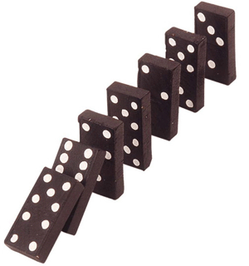
Procedure（过程表示法）
过程表示法的特点
易实现
效率高
可维护性差
过程性与陈述性相融合的知识表示方法是一种发展趋势

Slide 41
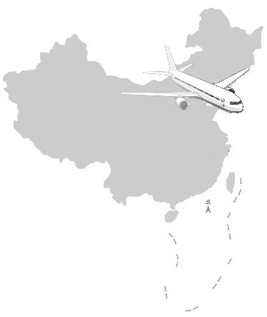
Procedure（过程表示法）
过程表示法的应用
Raphael研制的语义信息检索系统SIR（Semantic Information Rtriever）
Woods研制的航班系统

Slide 42
Petri Net（Petri网表示法）
1962年，德国学者Cah Abam Petri在其博士论文“Communication with Automata”提出Petri网的概念，用于构造系统模型及进行动态性分析，后来被逐渐用作知识表示方法。
按照Petri网表示法的思想，任何有限状态的智能系统都可以由若干元素来定义，构成一种多元组模型来表示。

Slide 43
Petri Net（Petri网表示法）
Petri网的三种基本元素：
Place Set （库所集）
Transition Set （变迁集）
Marker Set 或 Token Set （令牌集）
S = (P, T, M)
m_{i}
m_{j}
p_{i}
t_{i}
p_{j}

Slide 44
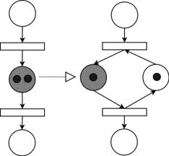
Petri Net（Petri网表示法）
Petri网表示法的特点：
可以用来表示系统的构造模型，便于描述系统状态的变化及对系统特性进行分析
不仅能表示确定性知识，而且能表示不确定性知识
便于表示分布式和并行处理知识

Slide 45

Object-Oriented（面向对象）
面向对象概念由来已久。可以追溯到1967年Dahl等人推出程序设计语言Simula-67的时候。
1980年Xerox公司推出了SMALL TALK-80为代表的面向对象语言，开创了面向对象的程序设计风格。
20世纪90年代以来，C++和Java等工具语言的推广应用使面向对象技术流行于世。

Slide 46

Object-Oriented（面向对象）
面向对象的基本概念
对象（Object）
类（Class）
继承（Inheritance）
封装（Encapsulation ）
通信（Communication）

Slide 47
Object-Oriented（面向对象）
面向对象的知识表示方法
Class <类名> [:<超类名>]
[<类变量表>]
Structure
<对象的静态结构描述>
Method
<关于对象的操作定义>
Restraint
<约束条件>
End

Slide 48

Object-Oriented（面向对象）
面向对象表示法的特点
继承性
封装性
多态性
易扩充性
易维护性

Slide 49
Summary
State Space（状态空间表示法）
Problem Reduction（问题归约表示法）
Predicate Logic（谓词逻辑表示法）
Production（产生式表示法）
Framework（框架表示法）
Semantic Network（语义网络表示法）
Knowledge Graph（知识图谱表示法）
Script（脚本表示法）
Procedure（过程表示法）
Petri Net（Petri网表示法）
Object Oriented（面向对象表示法）

Slide 50
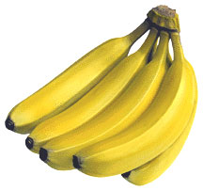

Exercise
Monkey & Banana Problem
a
c
b

Slide 51
Questions
有没有万能的知识表示方法？

